Slide 1
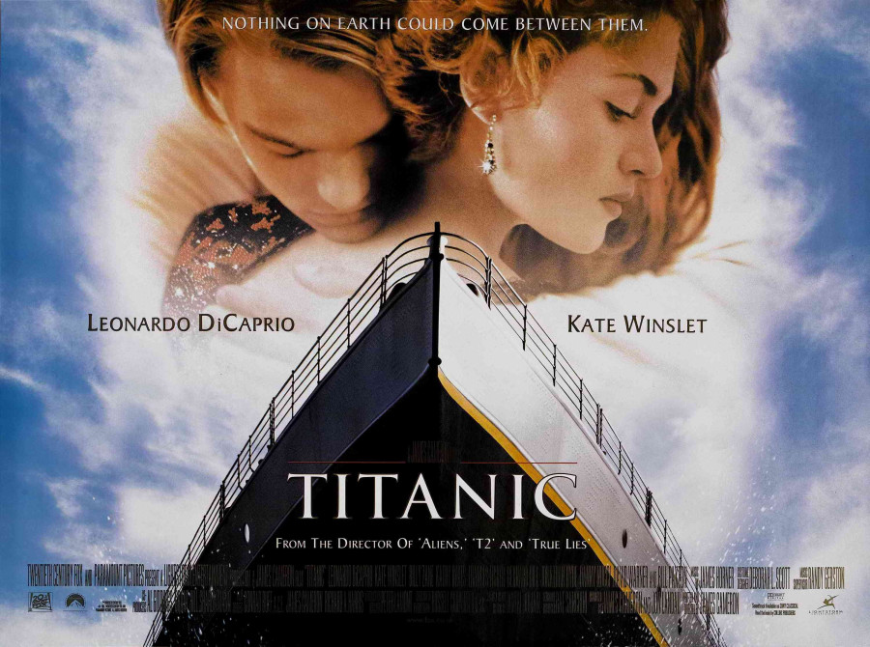

Slide 2

«Тита́ник» (англ. Titanic) — американская эпическая романтическая драма и фильм-катастрофа 1997 года режиссёра Джеймса Кэмерона, в котором показана гибель легендарного лайнера «Титаник». Герои фильма, будучи представителями разных социальных слоёв, влюбились друг в друга на борту лайнера, совершавшего свой первый и последний рейс через Атлантический океан в 1912 году. Главные роли исполнили Леонардо Ди Каприо и Кейт Уинслет.
Премьера фильма в США состоялась 19 декабря 1997 года

Slide 3
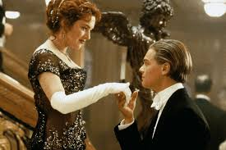
. Дистрибьютором фильма в Северной Америке выступила компания Paramount Pictures, во всём остальном мире — 20th Century Fox. Бюджет составил 200 млн долларов США^{[9]} — рекордный для своего времени. «Титаник» также установил рекорд кассовый, став первой картиной, преодолевшей рубеж в 1 млрд $, второй — в 2 млрд $, и самым кассовым фильмом за всю историю кинематографа, собрав в оригинальном прокате во всём мире свыше 1,8 миллиарда долларов, и удерживал этот показатель на протяжении 12 лет, пока оно не было побито фильмом того же режиссёра «Аватар»^{[10]}.

